Slide 1
PROBLEM NIEPEWNOŚCI
W DZIAŁALNOŚCI INŻYNIERSKIEJ
PKM III.1
Niepewność wyników rozumowania i trafności decyzji,
a także obliczeń inżynierskich
Niedoskonałość człowieka
Ograniczona wiedza
+
Świadome pomijanie mniej istotnych czynników, np. uproszczenia w modelach obliczeniowych
Niemożliwość jednoznacznego przewidzenia
skutków podejmowanych decyzji
Nierozpoznanie niektórych czynników,
w szczególności – ważnych, mających wpływ
na rezultaty działań inżyniera

Slide 2
Np.
NIEPEWNOŚĆ W OBLICZENIACH WYTRZYMAŁOŚCIOWYCH
σ ≤ σ_{dop}
gdzie σ_{dop}= σ_{kr} /n_{wym}
σ_{kr} R_{e} , R_{m} , Z, H, …
obróbka cieplno-
-chemiczna, w tym ulepszania powierzchniowego
kucie, odlewanie
+ obróbka skrawaniem
kontrola jakości
przygotowanie materiału w hucie

Slide 3
Np.
NIEPEWNOŚĆ W OBLICZENIACH WYTRZYMAŁOŚCIOWYCH
σ ≤ σ_{dop}
gdzie σ_{dop}= σ_{kr} /n_{wym}
σ_{kr} R_{e} , R_{m} , Z, H, …
Niektóre z przyczyn
niepewności:
nie w pełni znany skład materiału
niestałość warunków wytwarzania
półwyrobów (np. temperatury kucia,
szybkości schładzania, ...)
nie w pełni znane uzyskane ważne wymiary
i stan powierzchni elementów
nie w pełni znane parametry obróbki cieplno-
chemicznej (np. skład chemiczny
mieszanki technologicznej, temperatura
i czas hartowania i odpuszczania, ...)
niepełna i niedostateczna kontrola jakości
obróbka cieplno-
-chemiczna, w tym ulepszania powierzchniowego
kucie, odlewanie
+ obróbka skrawaniem
kontrola jakości
przygotowanie materiału w hucie

Slide 4
σ ≤ σ_{dop}
gdzie σ_{dop}= σ_{kr} /n_{wym}
σ_{kr} R_{e} , R_{m} , Z, H, …
naprężenia
w analizowanym przekroju
obróbka cieplno-
-chemiczna, w tym ulepszania powierzchniowego
obciążenia wewnętrzne (elementu)
kucie, odlewanie
+ obróbka skrawaniem
kontrola jakości
obciążenia zewnętrzne obiektu
(np. maszyny)
proces eksploatacji obiektu (użytkowania,obsługiwania)
przygotowanie materiału w hucie

Slide 5
σ ≤ σ_{dop}
gdzie σ_{dop}= σ_{kr} /n_{wym}
σ_{kr} R_{e} , R_{m} , Z, H, …
naprężenia
w analizowanym przekroju
obróbka cieplno-
-chemiczna, w tym ulepszania powierzchniowego
obciążenia wewnętrzne (elementu)
kucie, odlewanie
+ obróbka skrawaniem
kontrola jakości
obciążenia zewnętrzne obiektu
(np. maszyny)
proces eksploatacji obiektu (użytkowania,obsługiwania)
przygotowanie materiału w hucie

Slide 6
σ ≤ σ_{dop}
Niektóre z przyczyn niepewności:
niepełna wiedza o procesie przyszłej eksploatacji obiektu
(np. projektowanego)
nie w pełni znane obciążenia zewnętrzne obiektu
wynikające z procesu jego eksploatacji (np. zespołu
roboczego w maszynie) model dynamiki
nie w pełni znane obciążenia elementów wynikające
ze znanego obciążenia zewnętrznego model dynamiki
nie w pełni znane naprężenia i ich rozkłady w elementach
model wytężenia
naprężenia
w analizowanym przekroju
obciążenia wewnętrzne (elementu)
obciążenia zewnętrzne obiektu
(np. maszyny)
proces eksploatacji obiektu (użytkowania,obsługiwania)

Slide 7
Niepewność dotycząca obliczeń, zwłaszcza wytrzymałościowych, jest szczególnie istotna . Może być przyczyną uszkodzeń, awarii
i katastrof strat.
Zajście niesprawności, gdy
T ≤ t_{wym}
T – czas poprawnego funkcjonowania obiektu
niesprawność, np. uszkodzenie
t
t_{wym}
T

Slide 8
Niepewność dotycząca obliczeń, zwłaszcza wytrzymałościowych, jest szczególnie istotna . Może być przyczyną uszkodzeń, awarii
i katastrof strat.
Zajście niesprawności, gdy
T ≤ t_{wym}
T – czas poprawnego funkcjonowania obiektu
niesprawność, np. uszkodzenie
t
t_{wym}
T
Im większa niepewność, tym może być większe prawdopodobieństwo Q(t_{wym}) zajścia niesprawności
Q(t_{wym}) = P{T ≤ t_{wym}}
T – zmienna losowa (wielkość, która może przybierać w sposób
przypadkowy (dla człowieka) różne wartości)

Slide 9
f
f (T) − gęstość prawdopodobieństwa trwałości T obiektu (elementu)
R(t) = P{ T > t} - funkcja niezawodności
Q(t) = P{ T ≤ t} - funkcja zawodności
Gdy t = t_{wym} , to Q(t) = Q(t_{wym})
81,5; 73,5

Slide 10
f
R(t) = P{ T > t} - funkcja niezawodności
Q(t) = P{ T ≤ t} - funkcja zawodności

Slide 11
f
!
R(t) = P{ T > t} - funkcja niezawodności
Q(t) = P{ T ≤ t} - funkcja zawodności

Slide 12
f
!
R(t) = P{ T > t} - funkcja niezawodności
Q(t) = P{ T ≤ t} - funkcja zawodności
Wiele powodów, np.: nierozpoznanie istotnego czynnika (np. w modelu obciążeń elementu - zjawiska zmęczenia wywołanego nieprzewidzianymi drganiami)

Slide 13
Zmniejszanie niepewności
w obliczeniach wytrzymałościowych
stosowanie w obliczeniach zapasów wytrzymałości,
głównie w postaci współczynników bezpieczeństwa
( przesuwanie wykresu f w prawo)
przeprowadzanie doświadczalnych badań fragmentów
projektowanego obiektu, a w końcu ‒ badań prototypu
i serii informacyjnej
wykorzystywanie do obliczeń dokładniejszych modeli,
w tym modeli probabilistycznych, np. naprężeń
i naprężeń krytycznych
zmniejsza niepewność także innych działań projektowych (nie tylko obliczeń)

Slide 14
OBLICZENIA PROBABILISTYCZNE
Probabilistyczna forma warunków ograniczających
σ_{sup} ≤ R_{e}
σ_{max} ≤ Z
X(t) ≤ X_{kr}
y ≤ y_{kr}
σ_{sup} , σ_{max} , R_{e} ,
Z, …
zmienne losowe
. . .
P{ …} ≡ R(t) - funkcja niezawodności
Np. R = P{σ_{sup} ≤ R_{e} }

Slide 15
OBLICZENIA PROBABILISTYCZNE
Probabilistyczna forma warunków ograniczających
σ_{sup} ≤ R_{e}
σ_{max} ≤ Z
X(t) ≤ X_{kr}
y ≤ y_{kr}
σ_{sup} , σ_{max} , R_{e} ,
Z, …
zmienne losowe
Probabilistyczny opis naprężeń i właściwości mechanicznych
. . .
P{ …} ≡ R(t) - funkcja niezawodności
Np. R = P{σ_{sup} ≤ R_{e} }

Slide 16
Probabilistyczny opis naprężeń
σ
σ_{max,i}
σ_{m,i}
σ_{sup}
σ_{min,i}
t
Do probabilistycznych obliczeń ze względu na wytrzymałość doraźną rozkład prawdopodobieństwa σ_{sup} w postaci
na przykład gęstości prawdopodobieństwa f (σ_{sup} )

Slide 17
σ
σ_{max,i}
σ_{m,i}
σ_{sup}
σ_{min,i}
t
Do probabilistycznych obliczeń ze względu na wytrzymałość zmęczeniową w praktyce zwykle σ_{m} = const i rozkład prawdopodobieństwa σ_{max}
f(σ_{max})
σ
σ_{max}
σ_{m} = const
t

Slide 18
σ
σ_{max,i}
σ_{m,i}
σ_{sup}
σ_{min,i}
t
Programy komputerowe
Do probabilistycznych obliczeń ze względu na wytrzymałość zmęczeniową w praktyce zwykle σ_{m} = const i rozkład prawdopodobieństwa σ_{max}
f(σ_{max})
σ
σ_{max}
σ_{m} = const
f(σ_{max}) i f(σ_{sup} )
t

Slide 19
Probabilistyczny opis właściwości mechanicznych
Duże rozrzuty cech, właściwości także właściwości
obiektów technicznych mechanicznych
R_{e} , R_{m} , Z , H , h , t_{rw} , …,wymiary
Np. probabilistyczny opis wytrzymałości doraźnej
P{R_{e} > R_{e min} } ≈ 0,98 ÷ 0,99

Slide 20
Probabilistyczny opis właściwości mechanicznych
Duże rozrzuty cech, właściwości także właściwości
obiektów technicznych mechanicznych
R_{e} , R_{m} , Z , H , h , t_{rw} , …,wymiary
Np. probabilistyczny opis wytrzymałości doraźnej
Np. 18CrMo4 R_{e} = 880 MPa
R_{m} = 1080 MPa
P{R_{e} > R_{e min} } ≈ 0,98

Slide 21
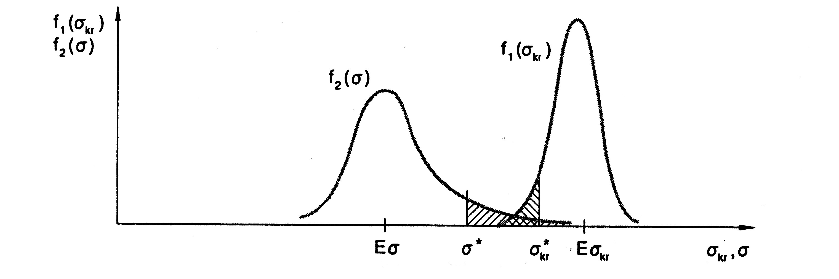
Uwzględnianie losowości w obliczeniach
1) operowanie opisami probabilistycznymi naprężeń
(lub obciążeń) oraz cech i właściwości (np. mechanicznych)
P{ spełn. war. ograniczający} ≡ R(t)
R(t) = 1 – Q(t)

Slide 22
Prawdopodobieństwo uszkodzenia
Q = P{σ – σ_{kr} > 0}, np. Q = P{σ_{sup} > R_{e}}

Slide 23
Prawdopodobieństwo uszkodzenia
Q = P{σ – σ_{kr} > 0}, np. Q = P{σ_{sup} > R_{e}}
Przykład probabilistycznej postaci warunku wytrzymałościowego
Q ≤ Q_{gr}

Slide 24
Prawdopodobieństwo uszkodzenia
Q = P{σ – σ_{kr} > 0}, np. Q = P{σ_{sup} > R_{e}}
Przykład probabilistycznej postaci warunku wytrzymałościowego
np. Q_{gr} = (1 – R_{wym}) = 0,02
Q ≤ Q_{gr}

Slide 25
Prawdopodobieństwo uszkodzenia
Q = P{σ – σ_{kr} > 0}, np. Q = P{σ_{sup} > R_{e}}
Przykład probabilistycznej postaci warunku wytrzymałościowego
np. Q_{gr} = (1 – R_{wym}) = 0,02
Q ≤ Q_{gr}
Np. średnica wałka d ≥ 32 mm

Slide 26
Prawdopodobieństwo uszkodzenia
Q = P{σ – σ_{kr} > 0}, np. Q = P{σ_{sup} > R_{e}}
Q = f(n),
gdzie obliczeniowy współczynnik bezpieczeństwa

Slide 27
y∙(odchylenie standardowe)
Kwantyle zmiennych losowych σ_{kr} i σ,
takie, że
y_{kr} ≈ 2
y ≈ 2

Slide 28
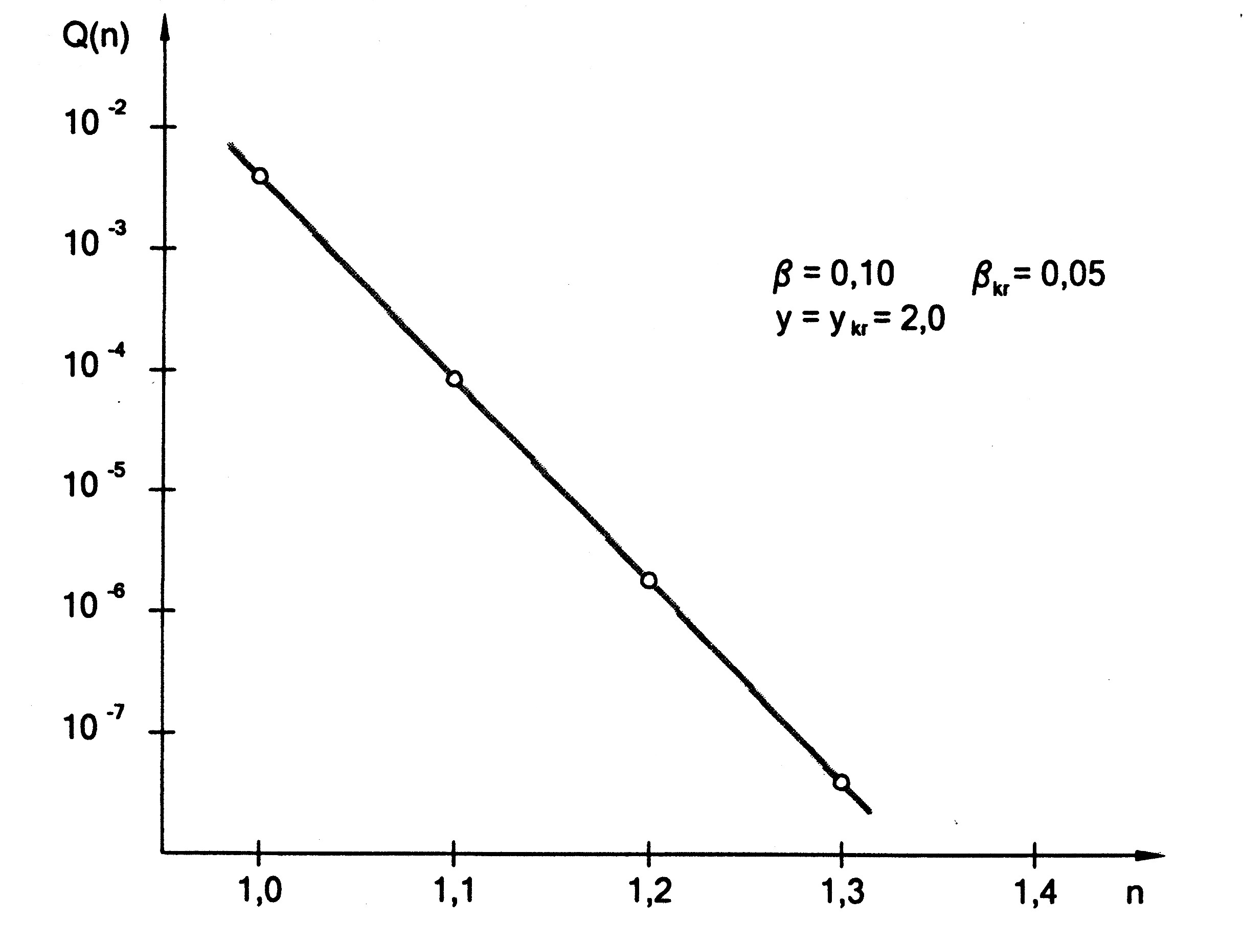
R_{e} ≡ R_{e min}

Slide 29
dokładność
modeli σ i σ_{kr}
R_{e} ≡ R_{e min}

Slide 30
Q = f (n) - zależność jednoznaczna n = φ(Q)
Q ≤ Q_{gr} ,
gdzie Q_{gr} = 1 - R_{wym}
warunek o postaci
w pełni probabilistycznej
n ≥ n_{wym}
warunek o postaci deterministycznej, uwzględniający w sposób niejawny i przybliżony losowe rozrzuty σ i σ_{kr}
Postać stosowana zwykle w obliczeniach deterministycznych
(lub postać równoważna σ ≤ σ_{dop})

Slide 31
Wspornik przedstawiony na rysunku jest zespawany z ceowników.
Zdefiniuj współczynnik bezpieczeństwa ze względu na doraźną
wytrzymałość pręta a.
Wyznacz siłę obciążającą ten pręt, a następnie oblicz wartość współczynnika
bezpieczeństwa, gdy α = 30° i gdy α = 35°.
Opierając się na wykresie Q = f(n), oszacuj dla obu przypadków wartości
prawdopodobieństwa uszkodzenia pręta.
Dane: F = 170 kN (!), R_{e} = 185 MPa,
Zadanie
a
pole przekroju pręta a A = 7,1cm².
α
F
Odp.: n = 1,34 Q ≈ 10⁻⁸
n = 1,10 Q ≈ 10⁻⁴
!

Slide 32
Zadanie
Na wykresie jest przedstawiona gęstość prawdopodobieństwa granicy plastyczności R_{e} materiału, z którego wykonano pręt obciążony siłą wzdłużną wywołującą w nim naprężenia σ (zdeterminowane). Posługując się wykresem, należy określić jakościowo, jaki wpływ na prawdopodobieństwo uszkodzenia pręta mogłoby mieć zmniejszenie wartości współczynnika bezpieczeństwa w stosunku do wartości wynikającej z wykresu.
f
σ
R_{e min}
ER_{e}
R_{e}
Rozwiązanie
Uszkodzenie, gdy R_{e} < σ
σ – wielkość zdeterminowana (określona
wartość)
R_{e} – zmienna losowa o gęstości f
Prawdopodobieństwo uszkodzenia Q = P{R_{e} < σ}

Slide 33
f
σ
R_{e} ≡ R_{e min}
ER_{e}
R_{e}
σ₁

Slide 34
f
Prawdopodobieństwo uszkodzenia
Q = P{ R_{e} < σ }
Q₁ = P{R_{e} < σ₁ }
σ
R_{e min}
ER_{e}
R_{e}
σ₁
Q₁ > Q

Slide 35
Uwzględnianie losowości w obliczeniach
1) operowanie opisami probabilistycznymi naprężeń (lub obciążeń)
oraz cech i właściwości (np. mechanicznych) – obliczenia
probabilistyczne

Slide 36
Uwzględnianie losowości w obliczeniach
1) operowanie opisami probabilistycznymi naprężeń (lub obciążeń)
oraz cech i właściwości (np. mechanicznych) – obliczenia
probabilistyczne
Częściej
2) stosowanie w obliczeniach deterministycznych współczynników
uwzględniających rozrzuty losowe właściwości materiału
lub elementu (wymagany poziom „niezawodności”), np.
- c_{r} w obliczeniach zmęczeniowych
- a_{R} w obliczeniach łożysk tocznych
oraz kwantyli wytrzymałości materiału określanych dla
- r = 0,99 w obliczeniach zmęczeniowych kół zębatych
- r ≈ 0,98 (R_{e} , R_{m} ) w obliczeniach ze względu
na wytrzymałość doraźną

Slide 37
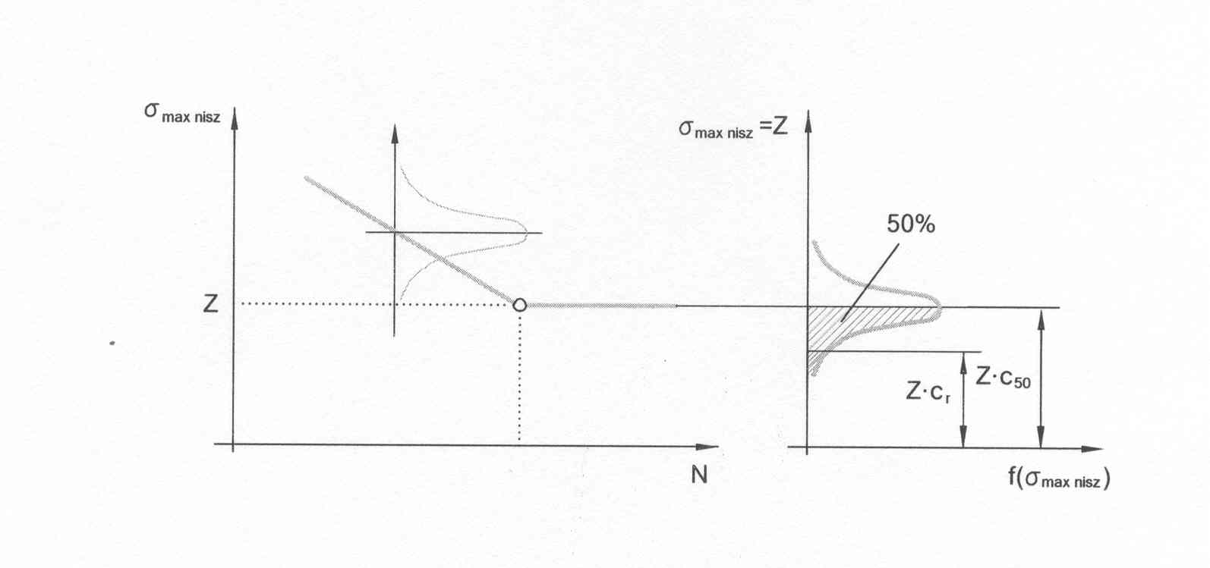
Uwzględnianie losowości w deterministycznych obliczeniach zmęczeniowych
σ_{max nisz} = Z
r = 0,50
Z = EZ
Z
N_{gr}
N
f(σ_{max nisz})
Podawana i stosowana na ogół w obliczeniach deterministycznych granica zmęczenia to Z = EZ . Wówczas P{Z > Z} ≡ r = 0,50.

Slide 38
σ_{max nisz} = Z
r = 0,50
Z = EZ
Z
N_{gr}
N
f(σ_{max nisz})
Obliczenia wstępne (zgrubne)
modele podstawowe
n ≥ n_{wym}
Np. σ_{max nisz} = Z_{sj}
n_{wym} = 1,6÷4

Slide 39
σ_{max nisz} = Z
r > 0,50
Z = EZ
Z^{ꞌ}
Z∙c_{r}
N_{gr}
N
f(σ_{max nisz})
Obliczenia sprawdzające
modele zaawansowane
n ≥ n_{wym}
gdzie:

Slide 40
σ_{max nisz} = Z
r > 0,50
Z = EZ
Z^{ꞌ}
Z∙c_{r}
N_{gr}
N
f(σ_{max nisz})
Obliczenia sprawdzające
modele zaawansowane
n ≥ n_{wym}
gdzie:
,

Slide 41
σ_{max nisz} = Z
r
Z = EZ
Z^{ꞌ}
Z∙c_{r}
N_{gr}
N_{gr}
N
f(σ_{max nisz})
N
Obliczenia sprawdzające
modele zaawansowane
n ≥ n_{wym}
gdzie:
,
n_{wym} = 1,1÷1,5
r 0,5000 0,9000 0,9900 0,9990 0,9999
c_{r} 1,000 0,897 0,814 0,753 0,702

Slide 42
Granica zmęczenia Z_{odp} ustalana zgodnie z regułami poznanymi
w ramach PKM I (np. przy użyciu wykresu Smitha lub wykresu
Goodmana)
W odniesieniu do większości materiałów konstrukcyjnych brak
jest informacji o wartościach charakterystycznych granic
zmęczenia Z (Z_{rc} , Z_{rj} , Z_{go} , Z_{gj} , …), potrzebnych między innymi
do narysowania wykresu Smitha lub innych . Zalecane są
oszacowania, np.:

Slide 43
Zadanie
Wspornik przedstawiony na rysunku jest zespawany z ceowników wykonanych ze stali niskowęglowej C22R. Siła F obciążająca wspornik zmienia się w czasie w zakresie wartości od 0 do 170 kN. W okresie przewidywanej jego trwałości liczba obciążeń jest duża, mianowicie N ≈ 8∙10⁵ .
Zdefiniuj współczynnik bezpieczeństwa ze względu na zmęczenie pręta a,
wiedząc, że będzie on wyznaczany przy użyciu zaawansowanych modeli
obliczeniowych.
2) Wyznacz wartość tego współczynnika dla przekroju pręta oddalonego
od obu zamocowań, gdy α = 30° i gdy α = 35°.
Pozostałe dane: R_{e} = 390 MPa, R_{m} = 470 MPa, pole
przekroju pręta a A = 7,1cm².
a
α
F

Slide 44
Rozwiązanie
1) Naprężenia w pręcie – rozciągające, odzerowo tętniące.
Zatem współcz. bezpieczeństwa:
σ
…
σ_{max}
t
Wykres Smitha (Haigha, Goodmana) - zbędny
σ_{kr} = Z_{rj}
≈ 1,2 σ_{max}
2)
Z_{rj} ≈ 0,60R_{m}
…

Slide 45
Zadanie
sprzęgło luźne
zębate
bęben
z₄
z₂
lina
sprzęgło luźne
zębate
z₃
ω₁
silnik
z₁
Schemat wciągarki linowej przemysłowej (widok z góry)

Slide 46
Zadanie
sprzęgło luźne
zębate
bęben
z₄
z₂
lina
sprzęgło luźne
zębate
z₃
ω₁
silnik
z₁
Schemat wciągarki linowej przemysłowej (widok z góry)

Slide 47
P_{n}
M₁
d
D
a
s
l
L
Zespół wałka wejściowego przekładni zastosowanej we wciągarce
(rysunek techniczny)

Slide 48
Bęben wciągarki linowej jest napędzany silnikiem elektrycznym poprzez dwustopniową przekładnię zębatą, pokazaną na rysunku. Zęby pierwszego stopnia są proste, a drugiego – skośne. Podnoszone ładunki mają zbliżoną masę i dlatego maksymalny moment obrotowy na wałku silnika (w chwili uruchomienia wciągarki) jest w przybliżeniu jednakowy w każdym cyklu podnoszenia i wynosi M₁ . Gdy ładunek nie jest podczepiony do liny, wtedy moment obrotowy obciążający ten wałek można przyjąć równy zero.
Przewidywana liczba podnoszeń ładunków jest duża (około 10⁵÷10⁶). Całkowita siła poprzeczna oddziaływania koła zębatego 2 na koło zębate 1 wynosi P_{n} i wynika z przepływu mocy potrzebnej do podnoszenia ładunku. Wałek, na którym jest osadzone koło zębate 1, wykonany jest ze stali niestopowej C40 ulepszonej cieplnie. Średnica tego wałka pasowana w otworze koła zębatego, określona na podstawie wstępnych obliczeń, wynosi d. Promień przejścia tej średnicy w średnicę D wynosi ρ. Przewiduje się również szlifowanie powierzchni tej części wałka na R_{a} = 5 μm.
Należy sprawdzić, czy ustalona wstępnie średnica d we fragmencie a wałka jest wystarczająca ze względu na wytrzymałość zmęczeniową. Obliczenia należy przeprowadzić w dwóch wersjach, stosując dwa poziomy niezawodności właściwości zmęczeniowych wałka, mianowicie r = 0,50 i drugi, zwiększający pewność obliczeń, r = 0,98.
Pozostałe dane: M₁ = 200 N·m, P_{n} = 4,4 kN, d = 45 mm, D = 50 mm, ρ = 1 mm, L = 190 mm, l = 60 mm, s = 40 mm, R_{m} = 600 MPa, R_{e} = 350 MPa.
α_{k} = 2,4, η_{k} = 0,72, β_{k} = 2 σ_{max} = 17 MPa, Z_{go} ≈ 0,45R_{m} = 270 MPa
β_{p} = 1,1, ε_{w} = 0,80. σ_{maxk} = 47 MPa c_{r} ≈ 0,82, MPa
n = 4,7

Slide 49
WARTOŚCI WYMAGANEGO WSPÓŁCZYNNIKA BEZPIECZEŃSTWA
W DETERMINISTYCZNYCH OBLICZENIACH WYTRZYMAŁOŚCIOWYCH
n ≥ n_{wym} lub σ ≤ σ_{dop}
gdzie:
n_{wym} = ?
Są także inne metody obliczeń – oparte na modelach mechaniki pękania

Slide 50
Stosowane wartości współczynnika bezpieczeństwa
 | Rodzaj pękania | Zastosowane modele | Wartość współczynnika bezpieczeństwa n_{wym} | Uwagi
Obliczenia ze względu na wytrzymałość doraźną | ciągliwe | modele podstawowe naprężeń (σ ≡ σ_{max}) i właściwości wytrzymałościowych (σ_{kr} ≡ R_{e}) | ogólnie 1 ÷ 9 ¹⁾ zwykle 1,5 ÷ 2 ¹⁾
 | kruche | model zaawansowany naprężeń (σ ≡ σ_{maxk}) oraz model podstawowy wytrzymałości doraźnej (σ_{kr} ≡ R_{m}) | 2 ÷ 4 ¹⁾
Obliczenia ze względu na wytrzymałość zmęczeniową | mieszane | modele podstawowe naprężeń (σ ≡ σ_{max}) i wytrzymałości zmęczeniowej (np. granicy zmęczenia - σ_{kr} ≡ Z_{odp} = Z_{rc} lub Z_{rj} lub Z_{go} lub …) | 1,6 ÷ 4 ¹⁾ | stosowane w obliczeniach wstępnych (zgrubnych)
 |  | modele zaawansowane naprężeń (σ_{maxk}) i wytrzymałości zmęczeniowej (np. granicy zmęczenia σ_{kr} ≡ ) | 1,1 ÷ 1,5 ¹⁾ | stosowane w obliczeniach sprawdza-jących
W zależności głównie od poziomu zaufania do stosowanych modeli
i od skutków ewentualnego uszkodzenia

Slide 51
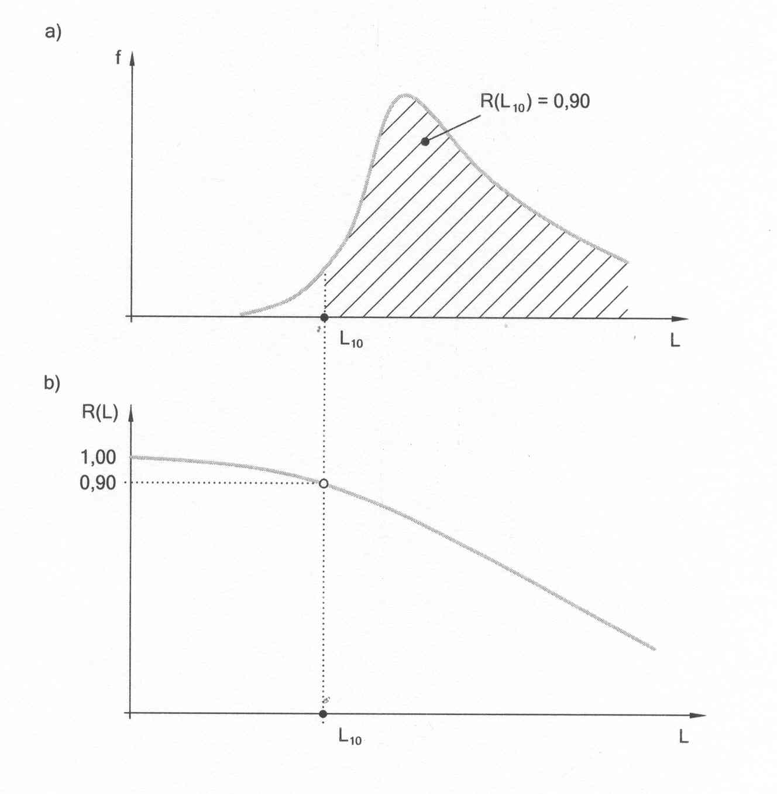
Uwzględnianie losowości
w deterministycznych obliczeniach łożysk tocznych
1) PROBABILISTYCZNY OPIS TRWAŁOŚCI ŁOŻYSKA TOCZNEGO
gęstość prawdopodobieństwa zmiennej losowej L
funkcja niezawodności łożyska

Slide 52
Uwzględnianie losowości
w deterministycznych obliczeniach łożysk tocznych
1) PROBABILISTYCZNY OPIS TRWAŁOŚCI ŁOŻYSKA TOCZNEGO
gęstość prawdopodobieństwa zmiennej losowej L
R(L) = P{ L ≥ L}
funkcja niezawodności łożyska
F(L) = 1 – R(L)
rozkład Weibulla zm. L
a = 10/9 dla łoż. kulk.;
a = 9/8 dla łoż.wałeczk.

Slide 53
R(L)
1,00
0,90
0,80
L₁₀
L [mln obr]
Trwałość nominalna (umowna, katalogowa)
α = 3 dla łoż. kulk.;
α = 10/3 dla łoż. wałeczk.
C – nośność dynamiczna (ruchowa)
P – obciążenie zastępcze

Slide 54
a_{w} = 0,1 – 50 współczynnik warunków pracy
R(L)
1,00
0,90
0,80
L₁₀
L [mln obr]
Czynniki wpływające na współczynnik a_{w} :
czystość oleju smarującego
stopień dopasowania oleju (lepkości) do warunków pracy
(prędkości względnej elementów łożyska, temperatury pracy,
obciążenia)

Slide 55
a)
b)
ν_{wym}
ν
[mm²/s]
[mm²/s]
n [obr/min]
ν_{o}
(wsp. lepk. kinem. oleju
w temp. odniesienia 40ºC)
ν = 68
n =800
ν_{wym} = 22
ν_{o} = 98
d_{m} = 50
d_{m} [mm]
t = 60
t [ºC]
a_{SKF}
50
κ = 4
1
0,5
3
a_{w}
20
10
a_{SKF} ≡ a_{w}
c)
5
0,35
2
ν i ν_{wym} – wsp. lepk. kinem. oleju, faktyczny i wymagany
(oba w temp. pracy łożyska),
η_{c} – wsp. czystości oleju (≈ 0,3÷0,9),
P_{u} – granica zmęczenia łożyska
1
0,25
0,5
0,2
0,01
0,02
0,05
0,1
0,2
0,5
1
2

Slide 56
Łożyska z uszczelnieniami wewnętrznymi
(niektóre z rozwiązań konstrukcyjnych)
uszczelnienie stykowe
uszczelnienie bezstykowe
Duże wartości wsp. czystości oleju η_{c}

Slide 57
a_{w} = 0,1 ÷ 50 współczynnik warunków pracy (temperatura, lepkość i czystość smaru, obciążenie itd.)
R(L)
1,00
zwiększenie współczynnika a_{w}
0,90
0,80
L₁₀
L₁₀
L [mln obr]
L_{wym}

Slide 58
a_{w} = 0,1 ÷ 50 współczynnik warunków pracy (temperatura, lepkość i czystość smaru, obciążenie itd.)
R(L)
1,00
0,90
0,80
L₁₀
L₁₀
L [mln obr]
L_{wym}

Slide 59
a_{w} = 0,1 ÷ 50 współczynnik warunków pracy (temperatura, lepkość i czystość smaru, obciążenie itd.)
R(L)
1,00
R (L_{wym} )
0,90
0,80
L₁₀
L₁₀
L [mln obr]
L_{wym}

Slide 60
a_{w} = 0,1 ÷ 50 współczynnik warunków pracy (temperatura, lepkość i czystość smaru, obciążenie itd.)
R(L)
1,00
R (L_{wym} )
0,90
0,80
L₁₀
L₁₀
L [mln obr]
L_{wym}
R(Lwym ) ≥ Rwym , ‒ probabilistyczny warunek doboru wielkości
łożyska (C, d, D, B,…)
gdzie Rwym = …. (np. Rwym = 0,98 )

Slide 61
2) DETERMINISTYCZNY OPIS TRWAŁOŚCI ŁOŻYSKA TOCZNEGO,
UWZGLĘDNIAJĄCY JEJ ROZRZUT LOSOWY (wg SKF, FAG)
R(L)
1,00
Jeśli R(L),to L(R)
R_{wym}
0,90
0,80
L_{wym}
L(R_{wym})
L₁₀
L

Slide 62
2) DETERMINISTYCZNY OPIS TRWAŁOŚCI ŁOŻYSKA TOCZNEGO
UWZGLĘDNIAJĄCY JEJ ROZRZUT LOSOWY (wg SKF, FAG)
R(L)
1,00
Jeśli R(L),to L(R)
R_{wym}
0,90
0,80
L_{wym}
L(R_{wym})
L₁₀
L
R(Lwym ) ≥ Rwym
L(Rwym ) ≥ Lwym
gdzie L(Rwym ) = a_{R}L10

Slide 63
2) DETERMINISTYCZNY OPIS TRWAŁOŚCI ŁOŻYSKA TOCZNEGO
UWZGLĘDNIAJĄCY JEJ ROZRZUT LOSOWY (wg SKF, FAG)
R(L)
1,00
Jeśli R(L),to L(R)
R_{wym}
0,90
0,80
L_{wym}
L(R_{wym})
L₁₀
L
R(Lwym ) ≥ Rwym
L(Rwym ) ≥ Lwym
gdzie L(Rwym ) = a_{R}L10
deterministyczny warunek doboru wielkości łożyska

Slide 64
R(L)
1,00
R
0,90
0,80
L(R)
L₁₀
L
a_{R} = L(R) ∕ L₁₀
Funkcja niezawodności R 0,90 0,95 0,96 0,97 0,98 0,99
Współczynnik a_{R} 1 0,62 0,53 0,44 0,33 0,21

Slide 65
Zadanie
sprzęgło luźne
zębate
bęben
z₄
z₂
lina
sprzęgło luźne
zębate
z₃
ω₁
silnik
z₁
Schemat wciągarki linowej przemysłowej (widok z góry)

Slide 66
P_{n}
M₁
d
D
s
l
L
Zespół wałka wejściowego przekładni wciągarki
(rysunek techniczny)

Slide 67
Bęben wciągarki linowej jest napędzany silnikiem elektrycznym poprzez dwustop-niową przekładnię zębatą. Do podparcia wałka, na którym osadzone jest koło zębate 1, dobrano wstępnie dwa jednakowe łożyska poprzeczne kulkowe zwykłe 6207-2RS1 Explorer, wyposażone w uszczelnienia wewnętrzne stykowe z kauczuku. Łożysko
o tym oznaczeniu ma następujące cechy: d = 35 mm, D = 72 mm, nośność ruchowa
C = 27 kN, nośność spoczynkowa C_{o} = 15,3 kN, granica zmęczenia P_{u} = 0,655 kN. Łożyska są wypełnione fabrycznie smarem MT33 o lepkości oleju bazowego w tem-peraturze odniesienia (40˚C) ν_{o} = 98 mm²/s.
Rozstaw łożysk wynosi L= 190 mm, a odległość całkowitej siły poprzecznej
P_{n} = 4,4 kN, wynikającej z zazębienia z kołem współpracującym, od jednego z łożysk wynosi l = 60 mm . Zęby koła są proste. Wałek obraca się z prędkością n =
= 1000 obr/min, przewidywana temperatura pracy łożyska t ≈ 30ºC. Zęby kół prze-kładni smarowane są zanurzeniowo olejem o lepkości kinematycznej ν_{zo} = 10 mm²/s (w temperaturze odniesienia 40˚C), olej nie jest filtrowany.
Należy wyznaczyć taką liczbę godzin pracy łożyska bardziej obciążonego upływa-jącą między wymianami profilaktycznymi (na nowy egzemplarz łożyska), by prawdo-podobieństwo uszkodzenia łożyska nie przekroczyło 0,03.

Slide 68
Rozwiązanie
n = 1000 obr/min, C = 27 kN,
α = 3, P_{n} = 4,4 kN, l = 60 mm, L = 190 mm, P_{u} = 0,655 kN
Sprawdzenie przy użyciu warunku
L(R_{wym} ) ≥ L_{wym}
gdzie L_{wym} = L_{wym,h} ∙ 60n∙10⁻⁶

Slide 69
Rozwiązanie
n = 1000 obr/min, C = 27 kN,
α = 3, P_{n} = 4,4 kN, l = 60 mm, L = 190 mm, P_{u} = 0,655 kN
Sprawdzenie przy użyciu warunku
L(R_{wym} ) ≥ L_{wym}
gdzie L_{wym} = L_{wym,h} ∙ 60n∙10⁻⁶
L(R_{wym} ) = a_{R} L₁₀ , L₁₀ = a_{w}
R_{wym} = 0,97 a_{R} = 0,44
P_{n}
P = XF_{p} + YF_{w}
P = F_{p}
F_{p}
kN
l
L
KATALOG SKF ν_{wym} , ν (wykresy a i b powyżej) κ ≈ 11 κ = 4,
η_{c} ≈ 0,8 a_{w} ≈ 30
L₁₀ = 22000 mln obr, L(R_{wym}) = 9700 mln obr

Slide 70
Rozwiązanie
n = 1000 obr/min, C = 27 kN,
α = 3, P_{n} = 4,4 kN, l = 60 mm, L = 190 mm, P_{u} = 0,655 kN
Sprawdzenie przy użyciu warunku
L(R_{wym} ) ≥ L_{wym}
gdzie L_{wym} = L_{wym,h} ∙ 60n∙10⁻⁶
L(R_{wym} ) = a_{R} L₁₀ , L₁₀ = a_{w}
R_{wym} = 0,97 a_{R} = 0,44
P_{n}
P = XF_{p} + YF_{w}
P = F_{p}
F_{p}
kN
l
L
KATALOG SKF ν_{wym} , ν (wykresy a i b powyżej) κ ≈ 11 κ = 4,
η_{c} ≈ 0,8 a_{w} ≈ 30
L₁₀ = 22000 mln obr, L(R_{wym}) = 9700 mln obr

Slide 71
Rozwiązanie
n = 1000 obr/min, C = 27 kN,
α = 3, P_{n} = 4,4 kN, l = 60 mm, L = 190 mm, P_{u} = 0,655 kN
Sprawdzenie przy użyciu warunku
L(R_{wym} ) ≥ L_{wym}
gdzie L_{wym} = L_{wym,h} ∙ 60n∙10⁻⁶
L(R_{wym} ) = a_{R} L₁₀ , L₁₀ = a_{w}
R_{wym} = 0,97 a_{R} = 0,44
P_{n}
P = XF_{p} + YF_{w}
P = F_{p}
F_{p}
kN
l
L
KATALOG SKF ν_{wym} , ν (wykresy a i b powyżej) κ ≈ 11 κ = 4,
η_{c} ≈ 0,8 a_{w} ≈ 30
L₁₀ = 22000 mln obr, L(R_{wym}) = 9700 mln obr L_{wym,h} ≤ 160 000 h !
L_{wym,h} ≤ 18 000 h – w przypadku łożysk bez uszczelnień

Slide 72
Zadanie
Narysować wykres funkcji niezawodności łożyska bardziej obciążonego z dwóch łożysk, o których mowa w poprzednim zadaniu i funkcjonujących w opisanych warunkach. Jakie są dwa dominujące zjawiska fizyczne prowadzące do uszkodzeń łożysk tocznych?
Zadanie
Należy wyznaczyć funkcję niezawodności zespołu łożysk podpierających wałek, o którym mowa w poprzednich zadaniach.

Slide 73
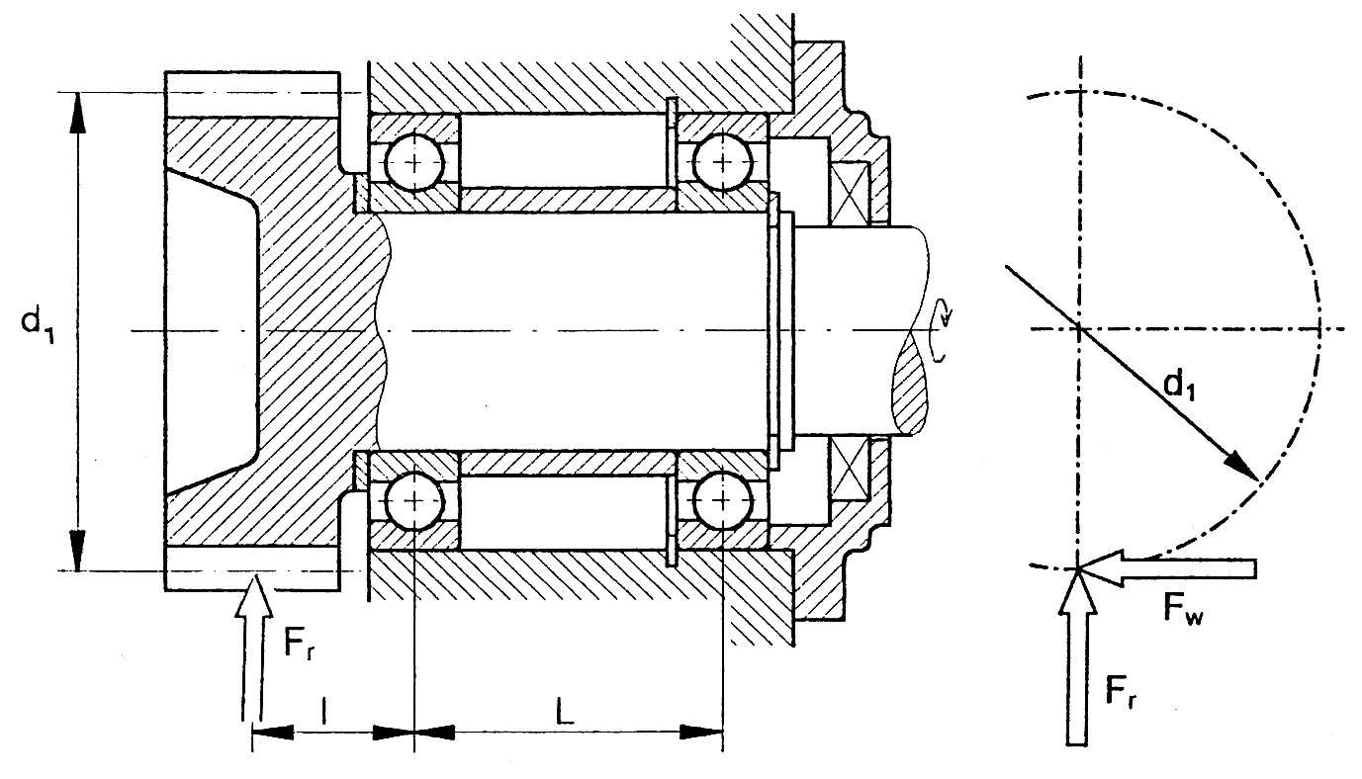
Zadanie
Do podparcia wałka przekładni zębatej (p. rysunek) użyto dwóch jednakowych łożysk poprzecznych kulkowych zwykłych 6208 (nieuszczelnionych wewnętrznie) o nośnościach dynamicznych każdego z nich C = 32,5 kN. W strefie zazębienia występuje obciążenie poprzeczne o dwóch składowych, związanych relacją Q_{r} = 0,364 Q_{w} , przy czym Q_{w} = 8 kN. Przewidywana trwałość pojedynczego łożyska L_{wym} = 120 mln obr., a wymagana wartość funkcji jego niezawodności w tym okresie powinna być nie mniejsza niż R_{wym} = 0,98. Należy sprawdzić prawidłowość doboru łożysk do tych warunków.
Pozostałe dane: d₁ = 80 mm, l = 30 mm, L = 60 mm, oraz niektóre informacje potrzebne do doboru z katalogu wartości współczynnika warunków pracy łożyska – P_{u} = 0,80 kN,
n = 1000 obr/min, t = 30º C, olej niefiltrowany o lepk. kinemat. ν_{zo} = 10 mm²/s (w 40º C),
d = 40 mm,
D = 80 mm.
Q_{w}
Q_{r}
Q_{r}

Slide 74
Rozwiązanie
Sprawdzenie przy użyciu warunku deterministycznego
L(R_{wym}) ≥ L_{wym}
gdzie L(R_{wym} ) = a_{R} L₁₀ , L₁₀ = a_{w}
L_{wym} = 120 mln obr.
P = XF_{p} + YF_{w}
P = F_{p}
F_{p} = Q
l
L
Q
F_{p}

Slide 75
Rozwiązanie
Sprawdzenie przy użyciu warunku deterministycznego
L(R_{wym}) ≥ L_{wym}
gdzie L(R_{wym} ) = a_{R} L₁₀ , L₁₀ = a_{w}
Warunki pracy niedobre: lepkość oleju zbyt mała w stosunku do zalecanej (SKF), łożyska niechronione przed zanieczyszczeniami itd. na podstawie wykresów w SKF
a_{w} ≈ 0,55 !
L_{wym} = 120 mln obr.
P = XF_{p} + YF_{w}
P = F_{p}
F_{p} = Q
l
L
Q
F_{p}

Slide 76
Rozwiązanie
Sprawdzenie przy użyciu warunku deterministycznego
L(R_{wym}) ≥ L_{wym}
gdzie L(R_{wym} ) = a_{R} L₁₀ , L₁₀ = a_{w}
Warunki pracy niedobre: lepkość oleju zbyt mała w stosunku do zalecanej (SKF), łożyska niechronione przed zanieczyszczeniami itd. na podstawie wykresów w SKF
a_{w} ≈ 0,55 !
Zmiana łożyska na uszczelnione (wewnętrznie) 6208-RS1 a_{w} ≈ 12.
L_{wym} = 120 mln obr.
P = XF_{p} + YF_{w}
P = F_{p}
F_{p} = Q
l
L
Q
F_{p}

